Slide 1
START : Status and Region Aware Taxi Mobility Model for Urban Vehicular
Networks
杨文静
yangwenjing@buaa.edu.cn
NRDC1202
NRDC1202

Slide 2
目录
数据集与假设
基于数据集的假设验证
START建模
实验验证

Slide 3
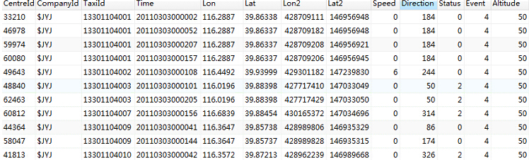
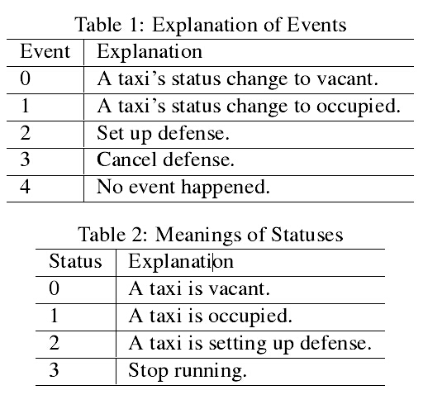
数据集&假设
数据集
  事件字段(0-4)
  状态字段(0-3)

Slide 4
数据集&假设
假设
  出租车的行为与车辆状态相关
  出租车的行为与区域有关
    出租车为了提高载客效率，缩短载客时间，会偏向一些热点区域。在这里考虑的是发生载客事件(event=1)多的区域

Slide 5
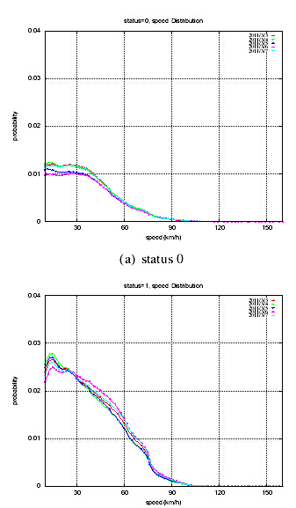
假设验证
速度分析
  平均速度
    载客[25.48,27.978]
    空载[9.977,11.272]
  累积速度分布
    相同状态的速度分布相似
    不同状态的速度分布不同

Slide 6
假设验证
状态时长分布
  空载/载客状态时长分布不同

Slide 7
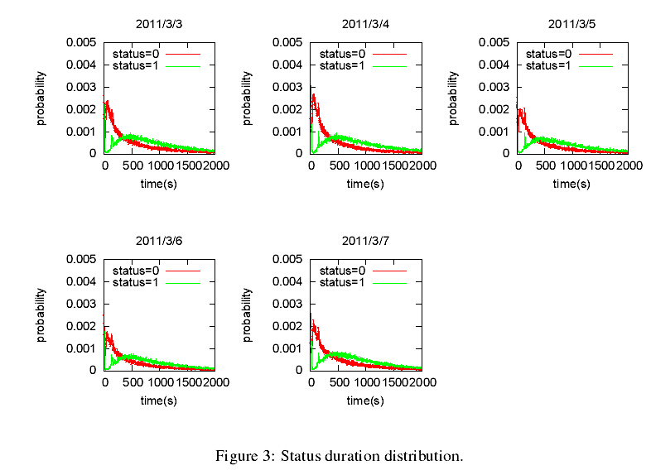
status=0 : 空载
status=1 : 载客

Slide 8
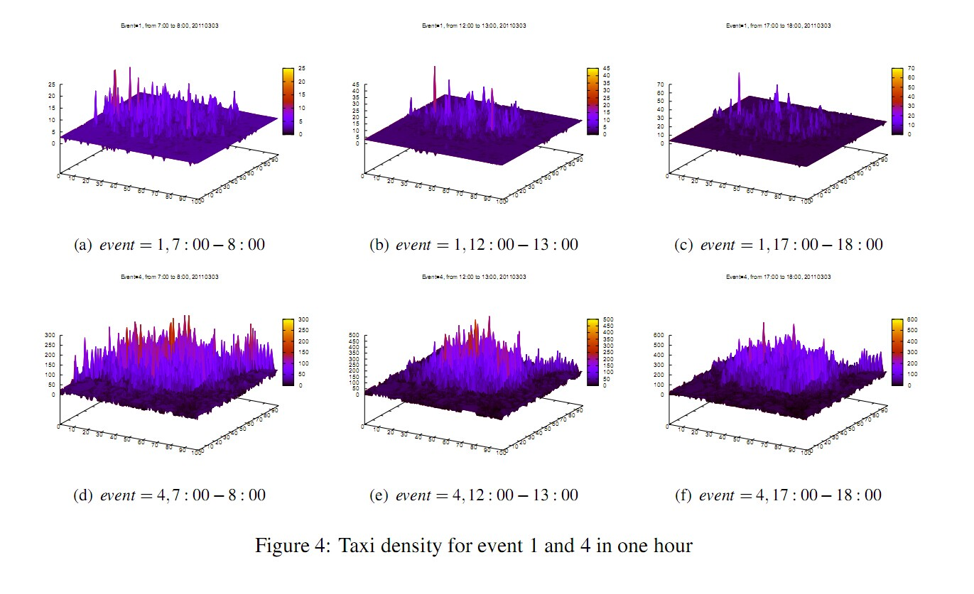
假设验证
Event = 4为 “其他事件”，
如果没有事件发生，
出租车会每隔5min
上传一次GPS信息
载客事件发生地点vs车辆运行事件地点
假设2验证(1)——载客地点集中在某些区域

Slide 9
START建模
总体思路
  速度建模
  状态持续时长建模
  区域划分以及转移概率计算

Slide 10
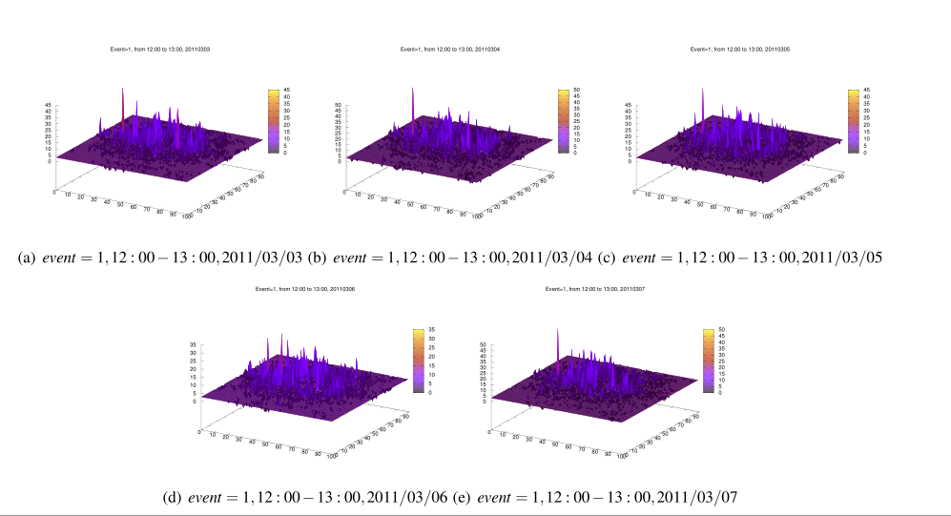
假设验证
假设2验证(2)——相同时间，载客地点分布

Slide 11

START建模
速度建模

Slide 12
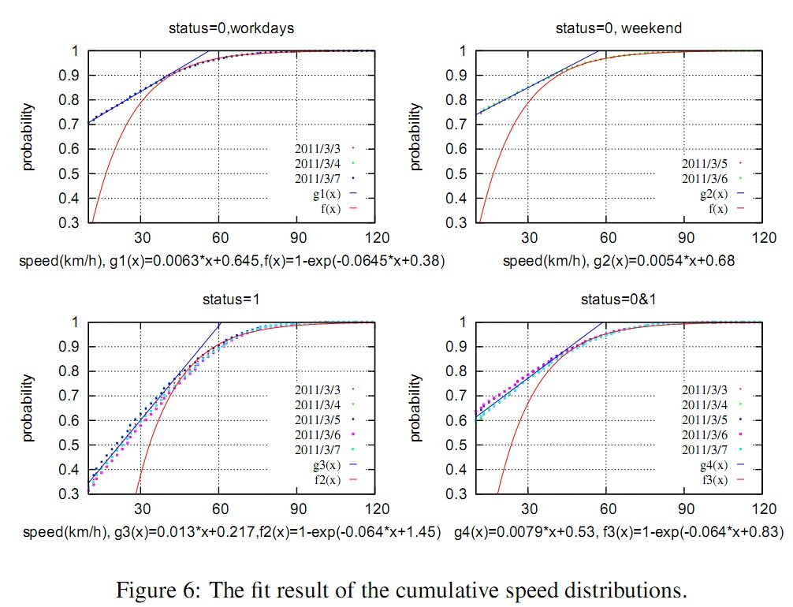
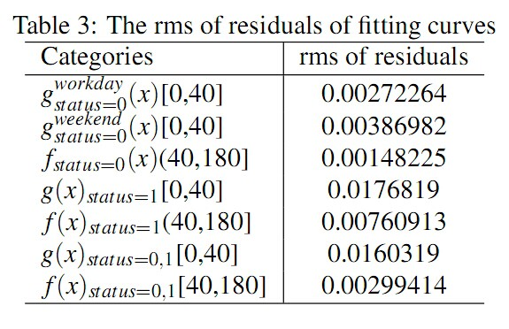
START建模
残差平方和越小，
拟合效果越好
函数拟合的效果和误差

Slide 13

START建模
持续时长建模

Slide 14
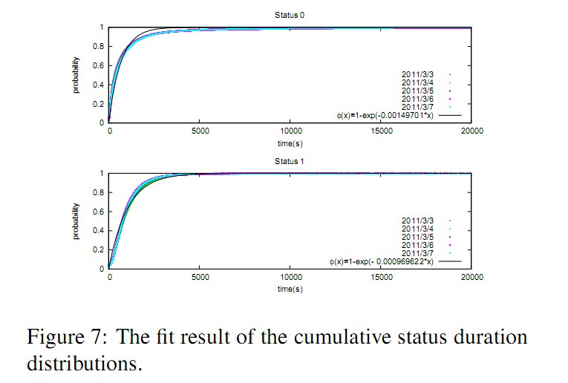
持续时长建模

Slide 15
START建模
区域划分——定义
  cell
  region
  event density for event 1
  event density threshold
  Dense region
  Sparse region

Slide 16
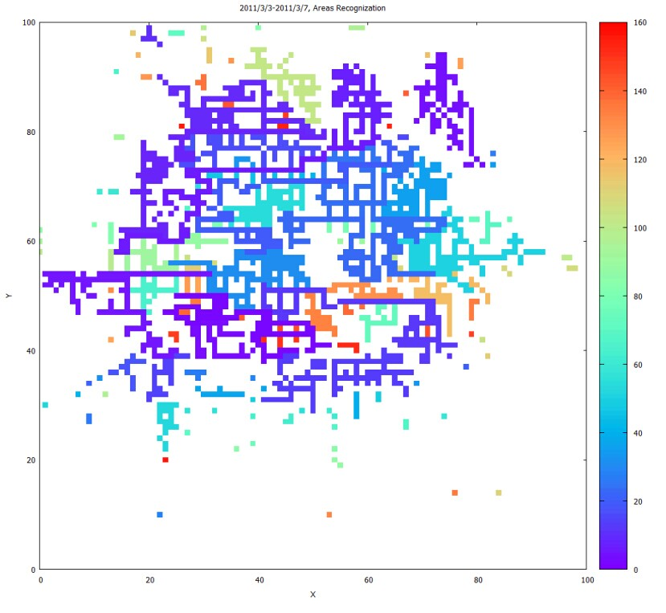
START建模
156 dense region ,1 sparse region

Slide 17
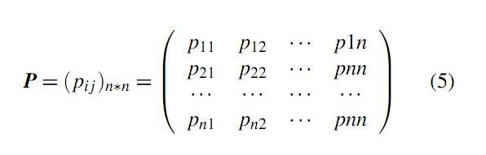
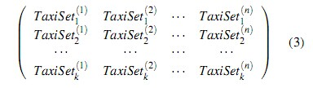
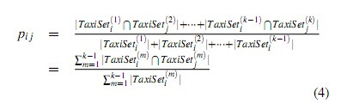
START建模
一步概率转移矩阵计算
  从一个Region到另一个Region的转移概率。
  Region包括dense region和sparse region
k代表时刻
n代表区域编号
区域i到j的转移概率计算公式

Slide 18
实验验证
轨迹数据
vs. START
vs. S-START (Simplified-START), Shortest Path, RWP

Slide 19
实验验证
轨迹形式，分布密度→验证假设1
接触特征→验证假设2

Slide 20
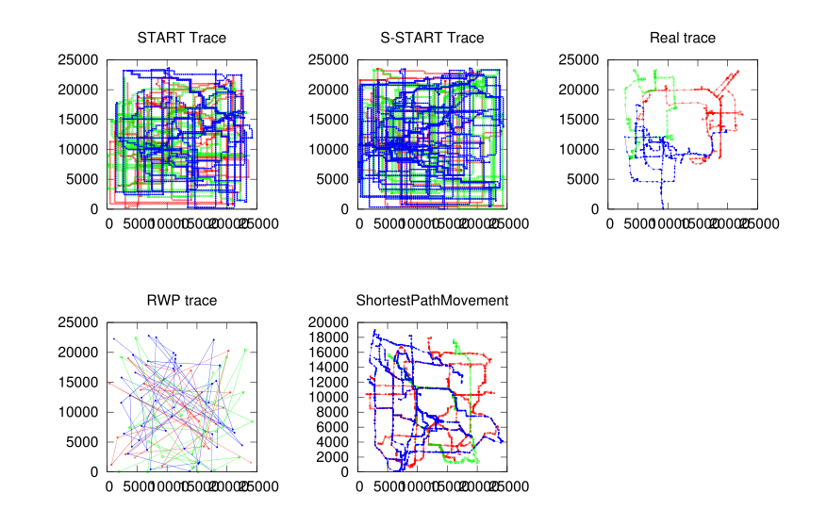
实验验证1--轨迹形式

Slide 21
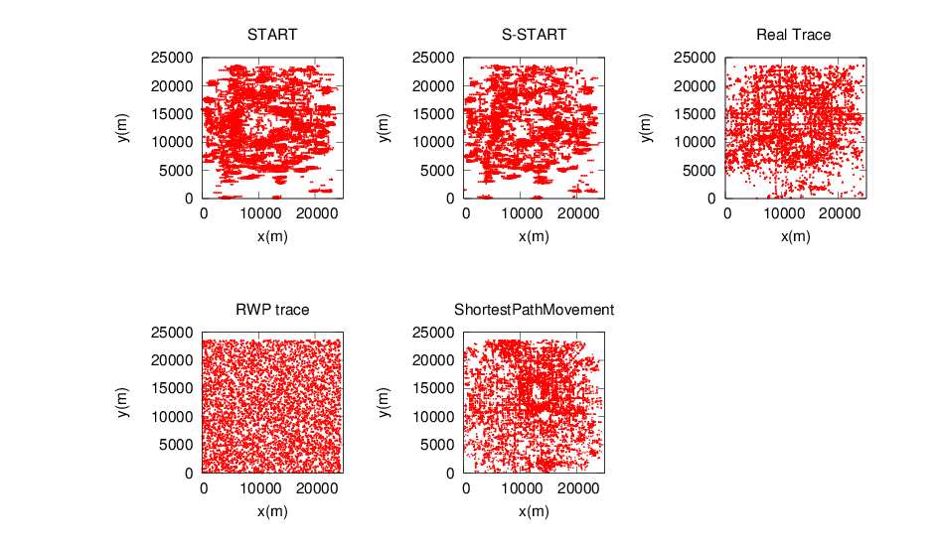
实验验证1--轨迹快照

Slide 22
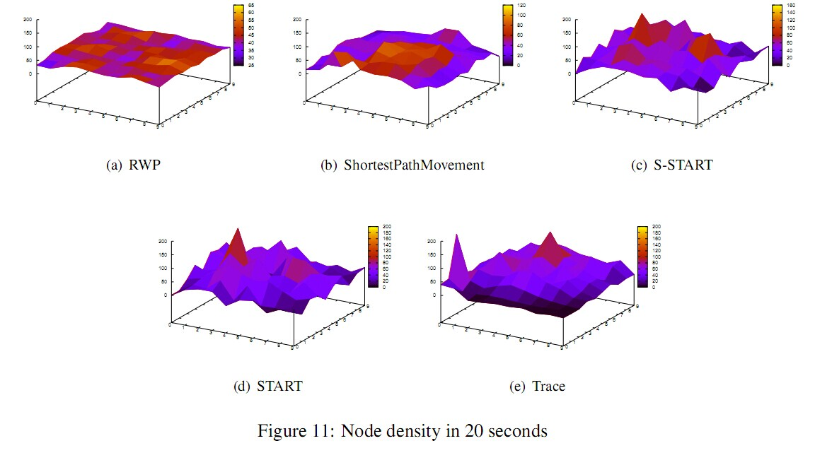
实验验证1--节点密度

Slide 23
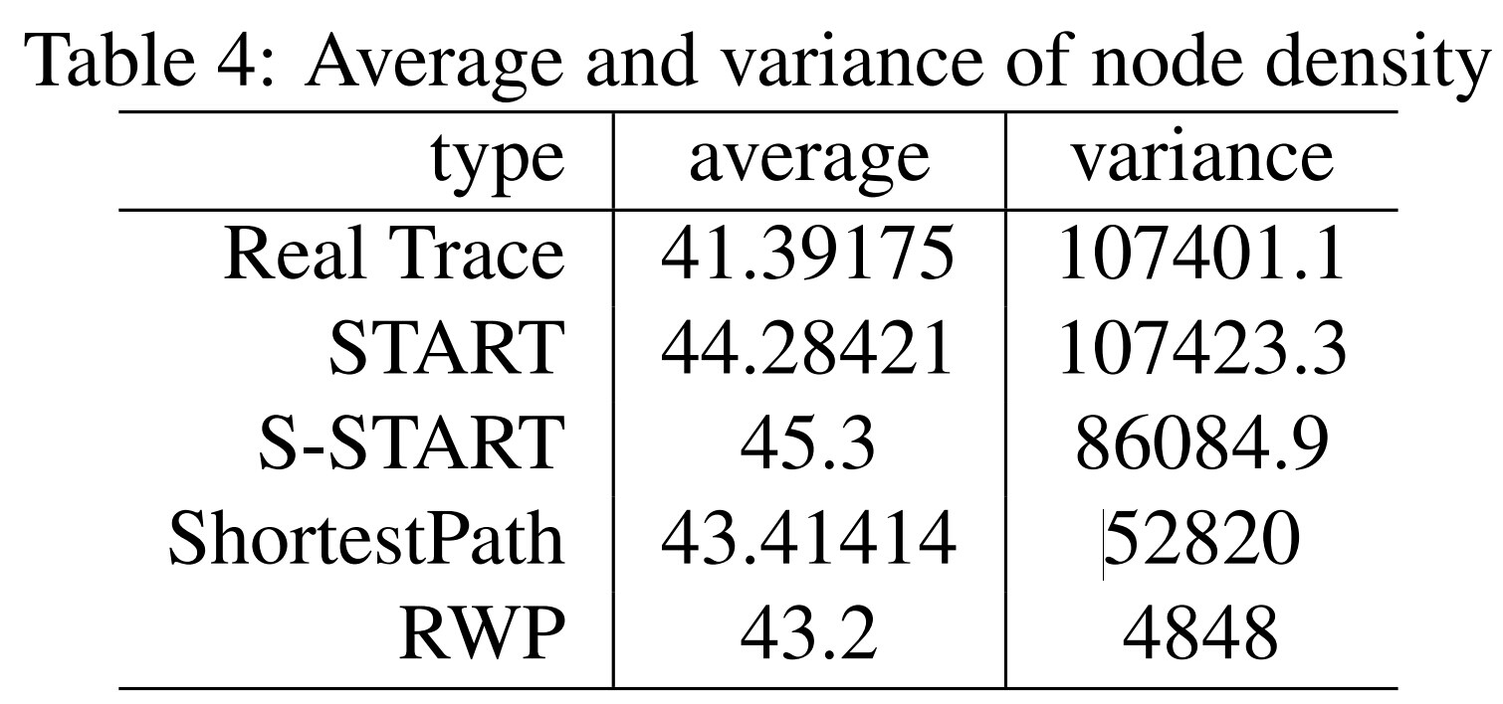
实验验证1--节点密度方差比较

Slide 24
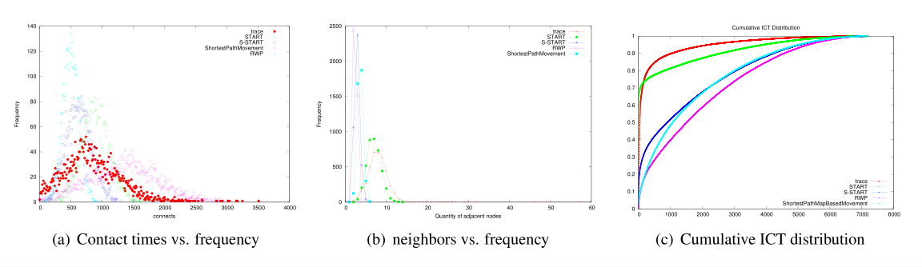
实验验证2--接触特性
接触次数分布
节点的邻居节点个数
累计ICT分布

Slide 25
结论
  出租车的行为与车辆状态相关
  出租车的行为与区域有关
  START模型与实际轨迹较为符合
    在生成轨迹形式，节点分布方面
      SP>START>S-START>RWP
    在轨迹密度方面
      START>S-START>SP>RWP
    轨迹接触特性
      START>S-START>SP>RWP

Slide 26
谢谢！
杨文静
yangwenjing@buaa.edu.cn

